Slide 1
Hospodářská politika EU
doc. Mgr. Ing. Michal Tvrdoň, Ph.D.
č. dveří: A 235
telefon: 596 398 460
email: tvrdon@opf.slu.cz

Slide 2

Literatura ke studiu:
    Lebiedzik, M. - Tvrdoň, M., 2007. Hospodářské politiky Evropských společenství : vznik, vývoj a současnost. Karviná: SU OPF. POUZE HISTORICKÉ SOUVISLOSTI
    Baldwin, R. – Wyplosz, Ch., 2013. Ekonomie evropské integrace.
    Evropské právo – nakladatelství Sagit.
    + nejrůznější webové zdroje

Slide 3
Osnova přednášek
Hospodářská politika a Evropská unie
Úloha HP v integraci. Mezinárodní hospodářská spolupráce v podmínkách globalizace světové ekonomiky.
Financování hospodářské politiky EU. Rozpočet EU.
Společná obchodní politika.
Společná zemědělská politika.
Společná dopravní politika.
Hospodářská, sociální a územní soudržnost v EU.
Hospodářská a měnová politika.
Hospodářská soutěž v rámci EU.
Pojetí a formy průmyslové politiky v EU.
Sociální politika.
Ekologická politika. Ochrana spotřebitele v EU.
Politika rozvojové spolupráce.

Slide 4
Požadavky na studenta
60% docházka na semináře
celkem lze získat 100 bodů, z toho 60 na zkoušce a 40 v průběhu semestru
40 bodů v průběhu semestru lze získat takto:
až 10 bodů za aktivitu na seminářích
až 10 bodů za prezentaci seminárky v Powerpointu (hodnotí se kvalita prezentace a mluvené slovo)
až 20 bodů za odevzdanou seminárku ve Wordu (hodnotí se formální a věcná stránka)

Slide 5
Hospodářská politika
  Souhrn všech opatření státu, které jsou realizovány k podpoře hospodářského rozvoje a dosažení dlouhodobých hospodářských cílů.
  Hlavní (obecný) cíl:
    maximalizace společenského blahobytu
    Praktické cíle:
    trvalý a přiměřený hospodářský růst
    vysoký stupeň zaměstnanosti
    cenová stabilita
    vnější hospodářská rovnováha

Slide 6
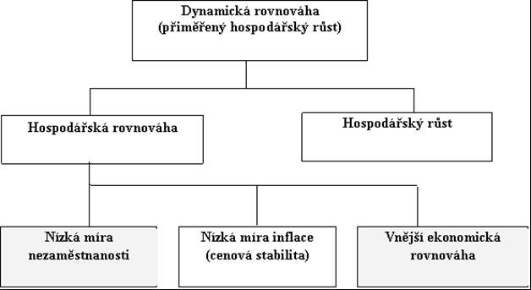
Soubor tradičních cílu HP

Slide 7
Základní východisko a cíl hospodářské politiky EU
Svobodný trh bez omezení s řadou pravidel, které jsou nezbytné pro hladké fungování hospodářské výměny a pro ekonomickou a sociální soudržnost ve společném hospodářském prostoru.
Stupně ekonomické integrace?
Základní zřizovací smlouvy?

Slide 8
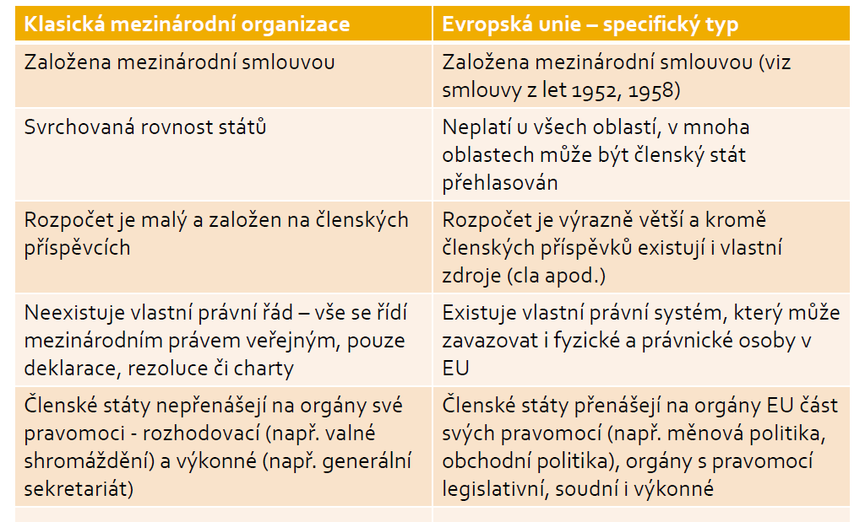

Slide 9
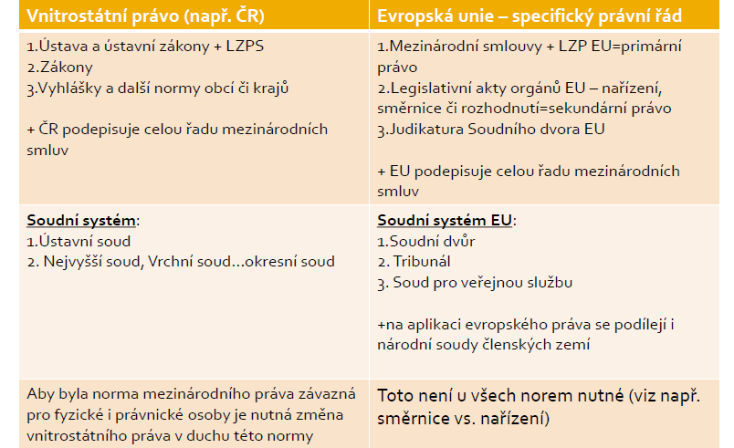

Slide 10
Základní cíle hospodářské politiky Evropské unie
V oblasti hospodářské politiky je dle článku 3 SEU cílem:
  vyvážený a trvale udržitelný rozvoj Evropy
  cenová stabilita+společná měna euro
  vysoce konkurenceschopné sociálně tržní hospodářství směřující k plné zaměstnanosti a společenskému pokroku
  hospodářská, sociální a územní soudržnost a solidaritu mezi ČS,
  vysoké úrovně ochrany a zlepšování kvality životního prostředí,
  mezinárodní vztahy se třetími zeměmi

Slide 11
Vymezení pravomocí Unie vs. ČS
Zásada svěření pravomocí Unii
Výkon se pak řídí zásadou subsidiarity a proporcionality (definice)
Nové systematické vymezení pravomocí Unie: (i) výlučné; (ii) sdílené; (iii) koordinované
Instituce EU a jejich pravomoce?
Supranacionální (nadstátní integrace)?

Slide 12
Dle čl. 10a Ústavy ČR
Kde je ukotveno přenesení pravomocí?
Mezinárodní smlouvou mohou být některé pravomoci orgánů ČR přeneseny na mezinárodní organizaci nebo instituci
K ratifikaci mez. Smlouvy je třeba souhlasu Parlamentu, nestanoví-li ústavní zákon, že k ratifikaci je třeba souhlasu v referendu
=>tzv. euronovela Ústavy ČR

Slide 13
Vymezení přenesení pravomocí
„Svrchovaný stát při svém vstupu předává mezinárodní instituci část svých svrchovaných pravomocí v oblasti tvorby práva, vynucování práva, centrálního bankovnictví atd. Nevzdává se tím svrchovanosti samotné, která je pojmovým znakem samostatného státu. Naopak svou svrchovanost zhodnocuje tím, že ji v některých oblastech vykonává společně s jinými státy prostřednictvím zvláštního mezinárodního subjektu. Vstup do Evropské unie proto nebude mít za následek ztrátu svrchovanosti českého státu, ale jen odlišný výkon svrchovaných pravomocí.“
Zdroj: důvodová zpráva k ústavnímu zákonu č. 395/2001 Sb.

Slide 14
přenesení pravomocí
Toto přenesení pravomocí se děje již samotnou Přístupovou smlouvou v rozsahu jí stanoveném a v míře nutné pro naplnění cílů evropské integrace, resp. účelu členství České republiky v Evropské unii.
Orgány mezinárodní instituce budou vykonávat přenesené pravomoci namísto orgánů vnitrostátních. Nejde tedy, jak již řečeno, o omezení suverenity, ale spíše o její transfer.

Slide 15
Mez. smlouvy dle čl. 10 a 10a
smlouvy podle článku 10 Ústavy mají přednost před zákonem a nikoliv před ústavním pořádkem a k jejich ratifikaci musí vyslovit souhlas prostou většinou Parlament. Smlouvy podle článku 10a Ústavy jsou však přijímány Parlamentem ústavní většinou. Je však problematické určit, zdali jsou tyto smlouvy postaveny na roveň ústavního pořádku, nebo zda jsou pouze odnoží smluv, které mají aplikační přednost před zákonem a musejí být v souladu s ústavním pořádkem

Slide 16
Pravomoc vs. působnost
pravomoc= oprávnění příslušného orgánu vykonávat veřejnou moc v oblasti své působnosti zákonem stanovenými právními prostředky
působnost můžeme definovat jako okruh otázek, či problémů, o kterých je určitý subjekt oprávněn rozhodovat
Vertikální dělení pravomocí, tj. EU vs. ČS

Slide 17
Zásada svěřených pravomocí
Vychází se z toho, že pouze ČS mají originální právní subjektivitu, zatímco mez. organizace ji mají odvozenou a jsou v podstatě vázány na existenci ČS
Supranacionální integrace (pravomoci pravomocí –nositeli jsou ČS ,které mohou určovat, rozšiřovat či zužovat pravomoci EU – viz čl. 48 SEU)
Právní subjektivita dle článku 47 SEU
+ článek 335 SFEU: „Unie má v každém z členských států nejširší způsobilost k právům a právním úkonům, jakou jejich vnitrostátní právo přiznává právnickým osobám.“

Slide 18
Zásada svěřených pravomocí
Svěřené pravomoci jsou limitovány na konkrétní oblasti =>každý návrh legislativního aktu musí obsahovat zmocnění obsažené v primárním právu
Např. v čl. 50 SFEU: „Evropský parlament a Rada přijmou na návrh Komise a po konzultaci s HSV řádným legislativním postupem směrnice k zavedení svobody usazování.“
!Pozor! Vymezení politik dle čl. 3 -6 SFEU není dostačujícím zmocněním pro vydání právního aktu, je třeba hledat v konkrétních ustanoveních pro danou politiku

Slide 19
Výlučná pravomoc Unie
  Pouze Unie vytváří a přijímá právně závazné akty v oblastech, kde mají pravomoc a členské státy tak mohou činit pouze tehdy, jsou-li k tomu Unií zmocněny nebo provádějí-li akty Unie.
  Celní unie
  Stanovení pravidel hospodářské soutěže nezbytných pro fungování JVT
  Měnová politika pro členské země, jejichž měnou je euro
  Zachování biologických mořských zdrojů v rámci spol. rybářské politiky
  Společná obchodní politika

Slide 20
Výlučná pravomoc Unie
  EU se nemusí řídit zásadou subsidiarity , principem proporcionality se ale řídit musí
  Ve výlučné pravomoci Unie je rovněž uzavření mezinárodní smlouvy, pokud je její uzavření stanoveno legislativním aktem Unie nebo je nezbytné k tomu, aby Unie mohla vykonávat svou vnitřní pravomoc, nebo pokud její uzavření může ovlivnit společná pravidla či změnit jejich působnost.

Slide 21
Sdílené pravomoci Unie a ČS
  Právně závazné akty mohou přijímat jednak orgány Unie, jednak členské země – princip komplementarity).
  Vnitřní trh;
  Sociální politika;
  Hospodářská, sociální a územní soudržnost;
  Zemědělství a rybolov (vyjma zachování biologických mořských zdrojů);
  Životní prostředí;
  Ochrana spotřebitele;
  Doprava;
  Transevropské sítě;
  Energetika;
  Prostor svobody, bezpečnosti a práva;
  Otázky veřejného zdraví.

Slide 22
Sdílené pravomoci
členským státům náleží v dotčené oblasti autonomní pravomoc v tom rozsahu, v jakém svou pravomoc EU nevykonala (u výlučných nemají žádnou)
„Členské státy by v těchto oblastech neměly žádnou legislativní moc, což by znamenalo, že by jim bylo znemožněno vydávat i zákony, které by například liberalizovaly poskytování poštovních služeb, pokud by si předtím neopatřily souhlas EU“

Slide 23
Sdílené pravomoci
V oblastech s paralelní pravomocí může Unie i členské státy vydávat předpisy současně, aniž by výkon pravomoci Unie vedl ke znemožnění výkonu pravomoci členského státu. Tento princip se uplatňuje ve vztahu k oblastem, kde se činnost EU a členských států vzájemně nevylučuje, ale spíše přispívá k dosažení stanovených cílů
Dojde-li však přeci jen ke konfliktu, pak v souladu se zásadou přednosti práva EU platí úprava obsažená v aktu Unie
Orgány EU musí respektovat princip subsidiarity a proporcionality

Slide 24
Sdílené pravomoci
Smlouvy umožňují EU v dané oblasti rozsáhle harmonizovat národní předpisy (zpravidla pomocí směrnic) a EU se rozhodne této pravomoci využít, nezbývá členskému státu takřka žádná pravomoc. Pokud však EU bude považovat v určitých záležitostech za dostatečné provedení minimální harmonizace, nebo se unijní úpravě určitých otázek vyhne úplně, má členský stát poměrně rozsáhlý prostor pro vlastní legislativní činnost
Rozdíl mezi směrnicí a nařízením?

Slide 25
Sdílená pravomoc Unie a ČS
  Tato pravomoc se týká i oblasti výzkumu, technologického rozvoje a vesmíru, zejména provádět programy, dále se pak tato pravomoc týká ještě politiky v oblasti rozvojové spolupráce a humanitární pomoci, avšak výkon této pravomoci nesmí členským zemím bránit ve výkonu jejich pravomocí, tj. neplatí zde princip komplementarity, nýbrž princip paralelní, z čehož plyne, že EU nemá při jejich výkonu přednost

Slide 26
Koordinované politiky v oblasti politik zaměstnanosti a sociální politiky
vysoká politická citlivost oblastí, které do ní spadají
V podstatě kompromis dvou přístupů (zaměstnanost jako podpůrná a sociální jako sdílená)
Klíčovou pravomocí EU je v tomto směru oprávnění koordinovat výše uvedené politiky a rovněž právo monitorovat dodržování hlavních směrů hospodářské politiky vydávaných doporučením Radou.

Slide 27
Koordinovaná či doplňková pravomoc Unie a ČS
  Unie provádí činnosti, jimiž podporuje, koordinuje nebo doplňuje činnosti členských států.
  Ochrana a zlepšování lidského zdraví;
  Průmysl;
  Kultura;
  Cestovní ruch;
  Všeobecné vzdělávání;
  Civilní obrana;
  Správní spolupráce.

Slide 28
Podpůrné, koordinační pravomoci
EU je v rámci této kategorie postavena do pozice, z níž může pouze podporovat, koordinovat či doplňovat činnosti členských států, které si zachovávají rozhodující úlohu.
právní předpisy však nemohou harmonizovat právní řády členských států, stejně tak, jako nesmějí nabýt tak extenzivní povahy, že by došlo k nahrazení pravomocí členských států v předmětných oblastech.

Slide 29
Praktické vymezení kompetencí UNIE
Antidiskriminace
Boj proti podvodům
Bezpečnost a ochrana zdraví při práci
Daně
Duševní vlastnictví
Finanční služby
Hospodářská a měnová unie
Hospodářská a sociální soudržnost
Kultura, mnohojazyčnost a audiovize
Lidská práva
Justice a vnitro
Obchodní politika EU

Slide 30
Praktické vymezení kompetencí UNIE
Právo obchodních společností
Průmyslová politika EU
Rovnost žen a mužů
Rozpočet EU
Rozšiřování Evropské unie
Sociální ochrana
Sociální zabezpečení migrujících osob
Výzkum
Vzdělávání a odborná příprava
Zaměstnanost
Zdravotnictví
Zemědělská politika

